Slide 1
Игра Тетрис

Slide 2
Создание, идея
Я хотел сделать игру достаточно простую. Для этого как раз полезен Pygame, так как с помощью него можно создавать обычные игры. Я сделал самую популярную игру в мире - Тетрис. В моем проекте я мало учитывал возможности Pygame, а использовал простые алгоритмы.

Slide 3
Реализация игры
Есть два класса - Figure и Tetris. Первый отвечает за саму фигуру, её свойства и перемещения. Класс Tetris включается в себя: поле (self.field), появление фигуры (self.new_figure), проверку пересекаемости (self.overlap), удаление полных линий (self.break_lines), заморозку фигуры (self.freeze), функции перемещения (self.go_down, self.go_space, self.go_side) и вращение фигуры (self.rotate)
В следующих слайдах я опишу ход работы программы

Slide 4
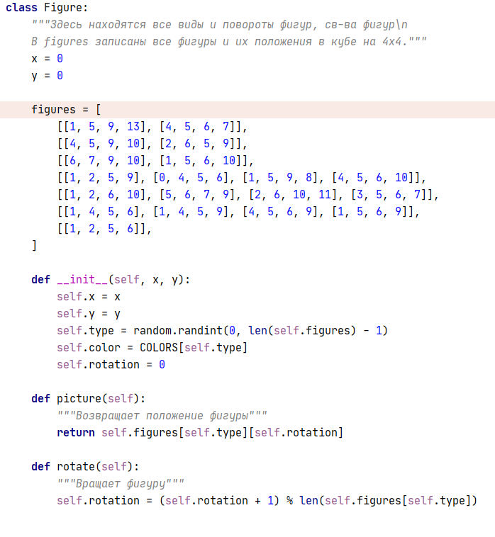
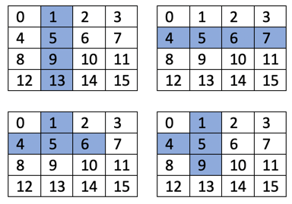
Фигуры
Реализация фигур сделана в 4х4 матрице.
Для каждого типа избирается свой цвет
Метод picture - возвращает положение фигуры
Метод rotate - вращает саму фигуру

Slide 5
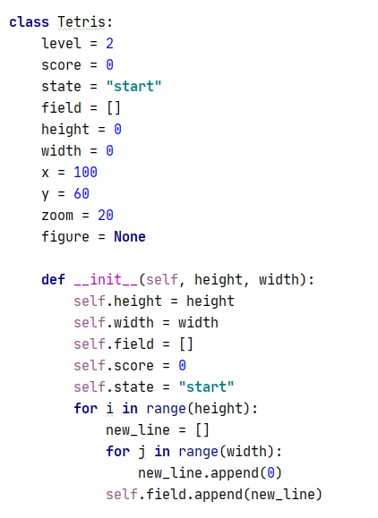
Класс Tetris. Инициализация
Простая инициализация класса игры.

Slide 6
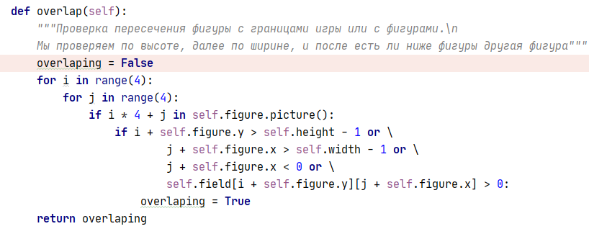
Класс Tetris. Проверка пересекаемости - overlap
Мы проверяем, не пересекает ли наша фигура игровые границы и другие фигуры.
Мы проверяем это всё в матрице 4х4 - находится ли точка нашей фигуры за границами или в другой фигуре. Если да то флаг overlapping вернется со значением True, а если нет - False

Slide 7
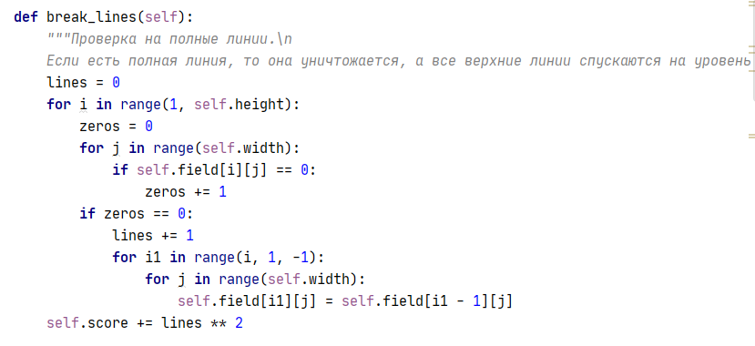
Класс Tetris. Разрушение полных линий - break_lines
Мы проходимся циклом по ячейкам поля, если линия забита нулями, то мы верхнюю линию перекидываем вниз на 1 строку.

Slide 8
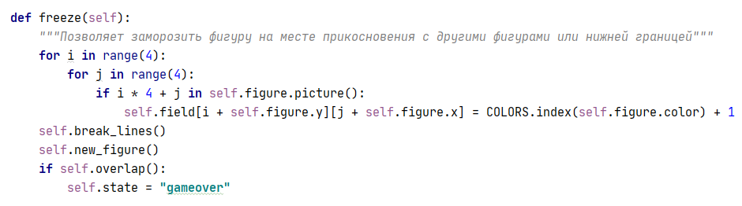
Класс Tetris. Заморозка фигур - freeze
Нам необходимо заморозить фигуру, когда она достигла дна или пересеклась с другой фигурой. Здесь мы опять рассматриваем матрицу 4х4 и в полях фигуры мы просто присваиваем значение цвета нашей фигуры
# значение + 1, т.к нулевой цвет был голубой и получалась ошибка

Slide 9
Класс Tetris. Запуск
Далее я написал методы перемещения фигуры с проверкой пересекаемости, создание игрового цикла, отрисовки клеток и фигур, счетчик очков и “Game Over”

Slide 10
Заключение
Проект мне понравился, вышло достаточно минималистично.
Можно добавить сохранение игрового результата, меню, таблицу рекордов.

